Slide 1
Устная работа

Slide 2
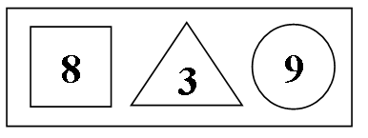

Slide 3
В с. Каратабан проживает 1360 человек 1\10 составляют школьники. Сколько школьников из Каратабана учатся в школе?

Slide 4
Представьте смешанное число в виде неправильной дроби 3

Slide 5
Представьте смешанное число в виде неправильной дроби
7

Slide 6
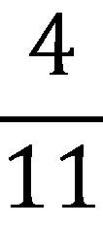
Представьте смешанное число в виде неправильной дроби
11

Slide 7
Представьте смешанное число в виде неправильной дроби
1,2

Slide 8
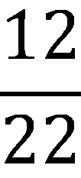
Сократите дробь

Slide 9
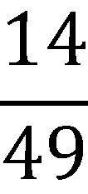
Сократите дробь

Slide 10
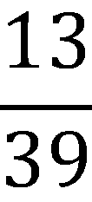
Сократите дробь

Slide 11
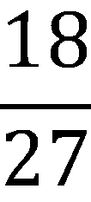
Сократите дробь

Slide 12
Найдите число, обратное данному

Slide 13
Найдите число, обратное данному
4

Slide 14
Найдите число, обратное данному
2

Slide 15
Найдите число, обратное данному
0,3

Slide 16
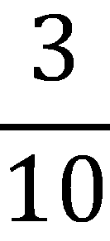
Выполните умножение:
*

Slide 17
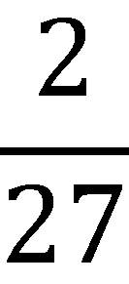
Выполните умножение:
*

Slide 18
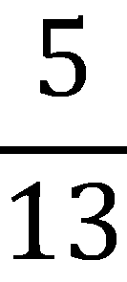
Выполните умножение:
* 39

Slide 19
Выполните умножение:
3 * 1

Slide 20
Установите соответствие:
1) S=a² | Объём куба
2) V=a³ | Формула пути
3) P=4a | Периметр прямоугольника
4) P=2(a+b) | Площадь квадрата
5) V=abc | Объём параллелепипеда
6) P=a+b+c | Периметр квадрата
7) S=vt | Периметр треугольника

Slide 21
8 м ?
S= 16 м²

Slide 22
7 м ?
S=63 м²

Slide 23
м ?
S= м²

Slide 24
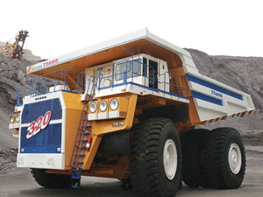
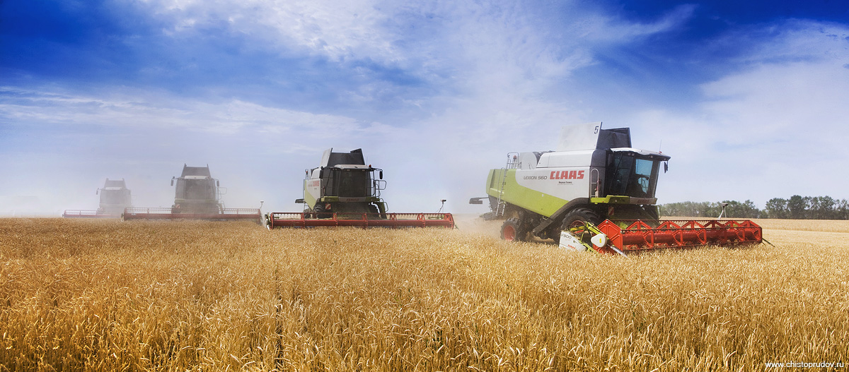
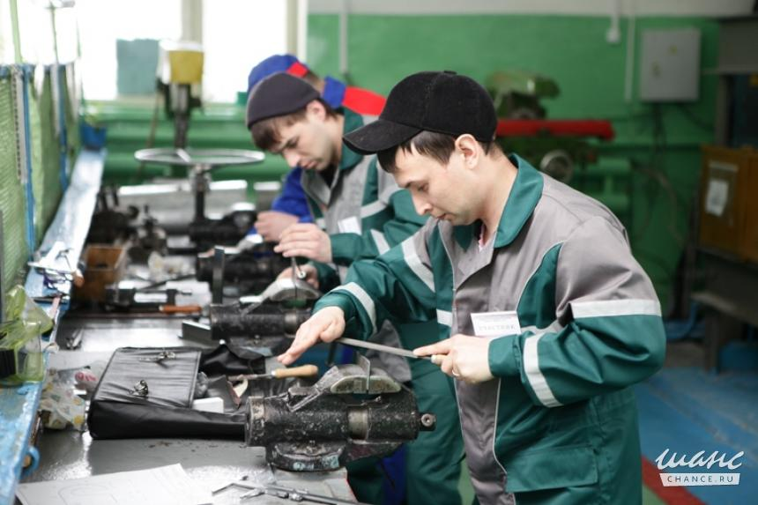

Slide 25
Тема урока: «Деление дробей»
Цель: научиться выполнять деление обыкновенных дробей.

Slide 26
Вопросы:
Как разделить дробь на дробь?
Как выполняется деление смешанных чисел?

Slide 27
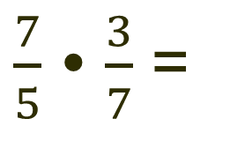
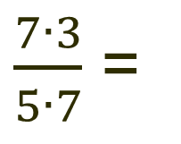
Чтобы разделить одну дробь на другую, надо делимое умножить на число, обратное делителю.

Slide 28
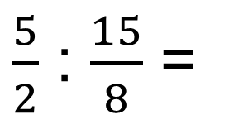
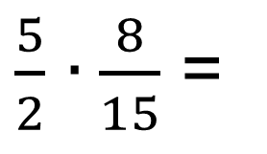
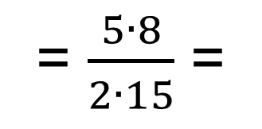
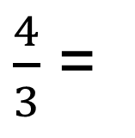
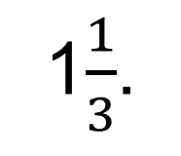
При делении смешанных чисел, нужно сначала эти числа представить в виде а потом применить правило
неправильных дробей,
деления дробей.

Slide 29
№ 596 (а, г, е, и, м)

Slide 30
Самостоятельная работа
 | 1) : | 2) : | 3) : 3 | 4) 10 : 2
1
2 |  | 1 | 2 | 3
3 |  | 3 | 1

Slide 31
Ответы
 | 1) : | 2) : | 3) : 3 | 4) 10 : 2
1
2 |  | 1 | 2 | 3
3 |  | 3 | 1

Slide 32
Домашнее задание:
- выучить правило деления дробей;
№ 633
№ 625

Slide 33
Ура! ! ! Мне всё понятно!
Есть моменты над
которыми мне
надо поработать!
Были неудачи, но я
все преодолею!

Slide 34
Спасибо за урок!

